Slide 1
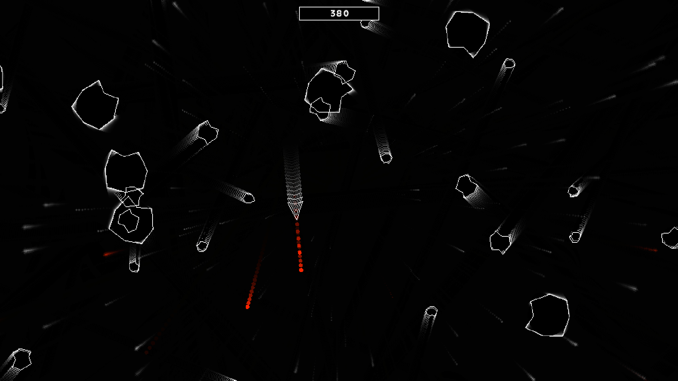
8.Asteroids
Adrián Mindek
2021

Slide 2
Obsah prezentácie
Popis hry Asteroids
Pohyb predmetov v 2D priestore
Úlohy 1 – 5
Výpoćet vzdialeností dvoch bodov v prestore
Ťaháčik

Slide 3
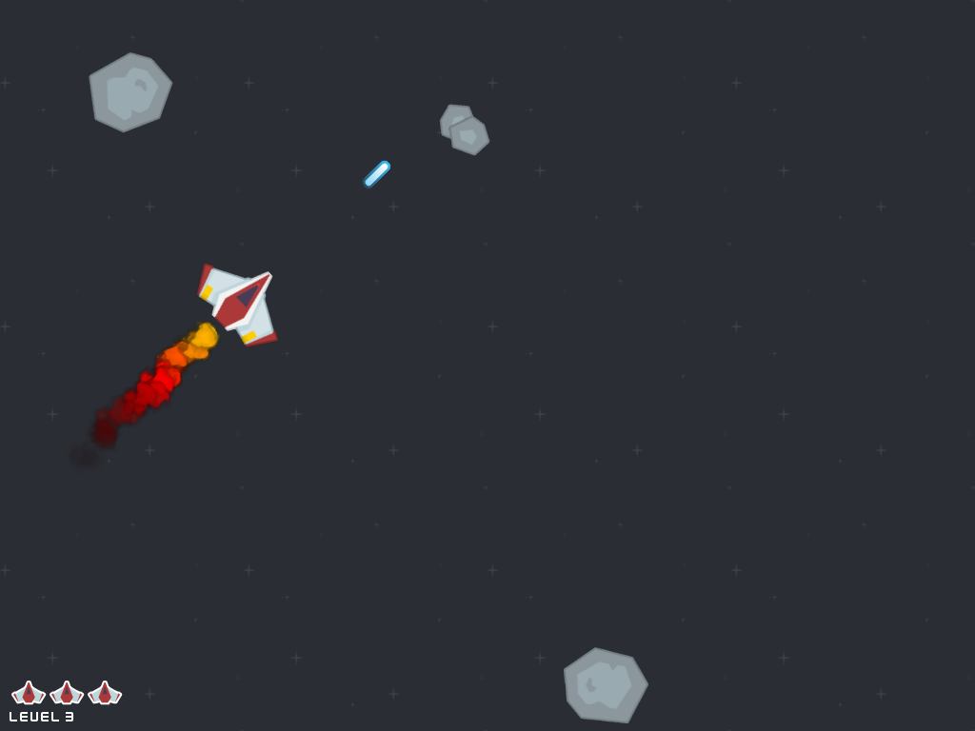
Hra Asteroids (max 8b)
Hra ktorá vyšla na konci 70. rokov.
Ovládanie vesmírnej lode – lietanie a strieľanie v 2D vesmíre.
Cieľom je sa vyhýbať asteroidom a nepriateľským lodiam.
Hráč má 3 životy.
Za každú zničenú loď/ asteroid sa aktualizuje skóre hráča .

Slide 4

Pohyb predmetov v 2D priestore
Pre plynulý pohyb lode budeme používať funkcie sinus a cosinus.
Pozor!!!:
Funkcie math.cos(x), math.sin(x) a math.degrees(x) pracujú a vyžadujú hodnoty v radiánoch.
Ale hodnota v sprite.rotation je udávaná v stupňoch.
Ako to funguje:
https://youtu.be/9CwGlkRQyQU

Slide 5
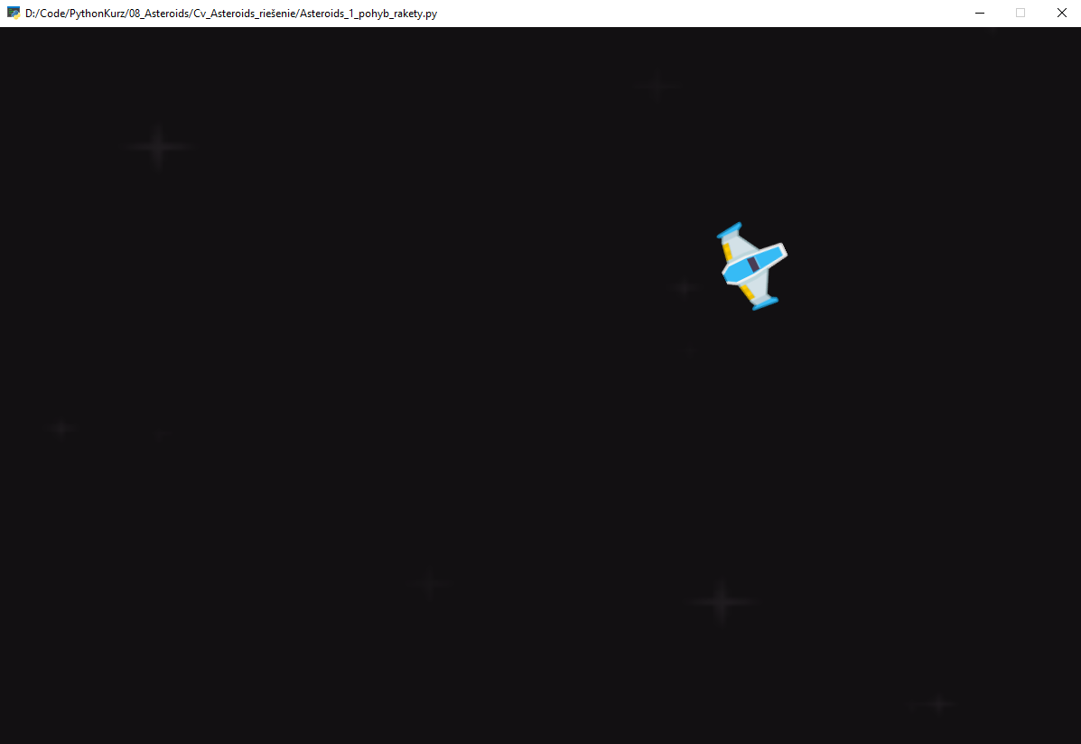
Úloha časť 1-pohyb lode
Do začatej hry Asteroids doprogramujte:
Pohyb lode tlačítkami W,A,S,D
Brzdu na tlačítko SHIFT
Pridajte pozadie
Sledujte Todos značky v programe.

Slide 6
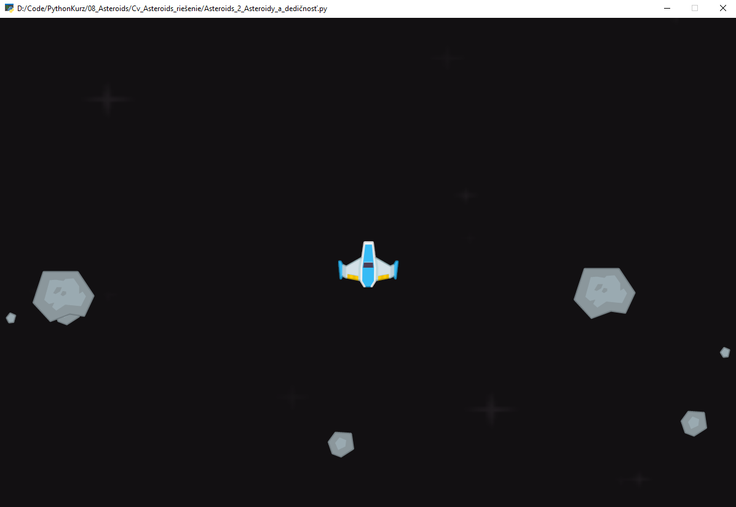
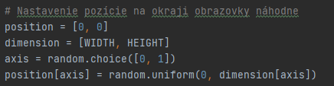
Úloha časť 2 – Asteroidy + dedičnosť
Po dokočení predchádzajúcej úlohy by ste mali mať hotový pohyb raketkou 2D vesmírom.
Do kódu doprogramujte:
Novú triedu s názvom SpaceObject z ktorej budú dediť všetky objekty na obrazovke (aj spaceShip)
Upravte kód tak aby SpaceShip dedila zo SpaceObjectu. /Bude obsahovať len metódu tick() ktorá rozširuje pôvodnú metódu tick() o veci ktoré súvisia iba s loďou.
Vytvorte v triede Game funkciu create_asteroids(count) ktorá vytvorí zadaný počet asteroidov vždy keď sa hra spustí napr. 7
Asteroidy budú taktiež dediť zo SpaceObject a je potreba nastaviť im náhodne obrázok asteroidu, nejakú rýchlosť x aj y, kotvu na stred (anchor) a najmä počiatočnú pozíciu – ideálne niekde na kraji obrazovky aby sa nespavnovali do stredu obrazovky.

Slide 7
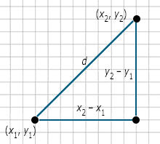
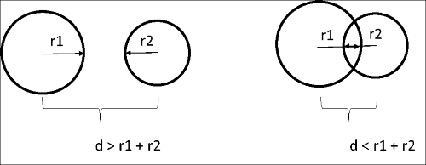
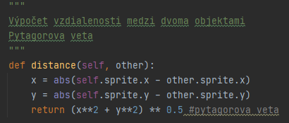
Vzdialenosť medzi dvoma bodmi

Slide 8
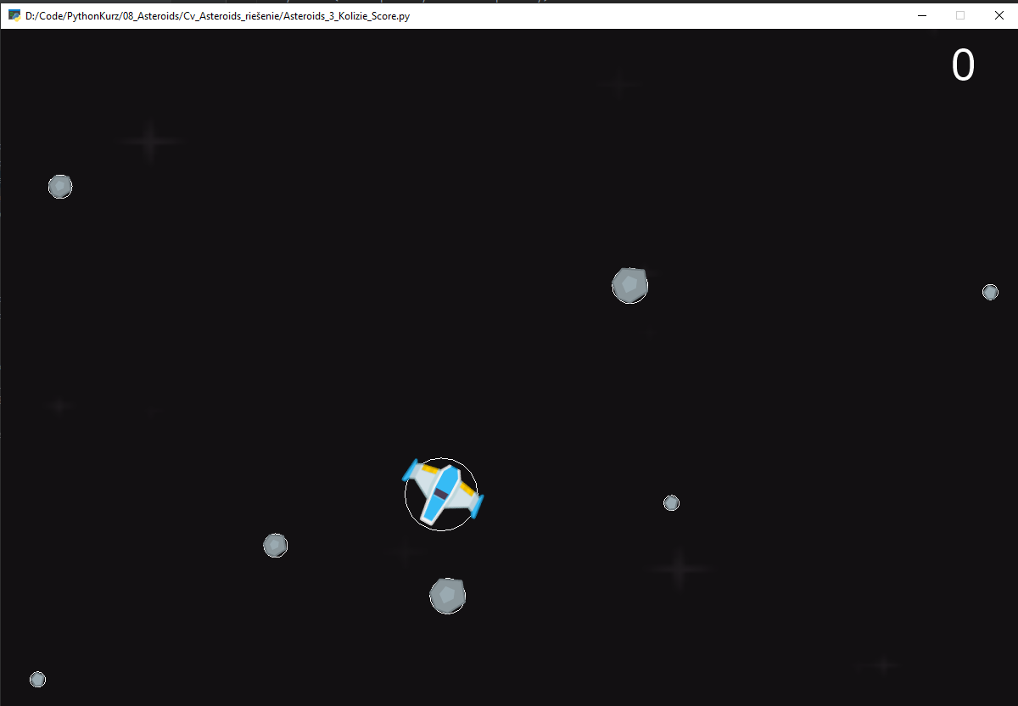
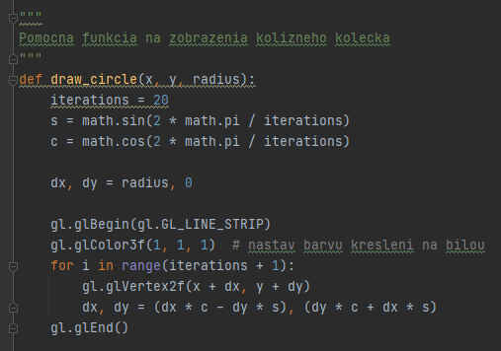
Úloha časť 3 - Kolízie
V tejto časti pridajte kolízie asteroidov s loďou a pridávanie nového asteroidu každých 10 sekúnd.
Vždy keď loď nabúra do asteroidu – resetuje sa jej pozícia na stred obrazovky a nastaví sa hodnota rýchlostí na 0.
Pri náraze je odstránený meteorit z hry.
Je poterbné si vytvoriť metódu update a upraviť kód tak, aby sa zavolala každý frame a v nej updatneme všetky objekty.
Kontrola kolízii funguje tak, že zoberieme dva objekty, porovnáme ich vzdialenosť a ak sa prekrývajú tak kolíziu obslúžime.
Je potreba pridať rádius pre spaceObject a vytvoriť novú triedu Asteroids

Slide 9
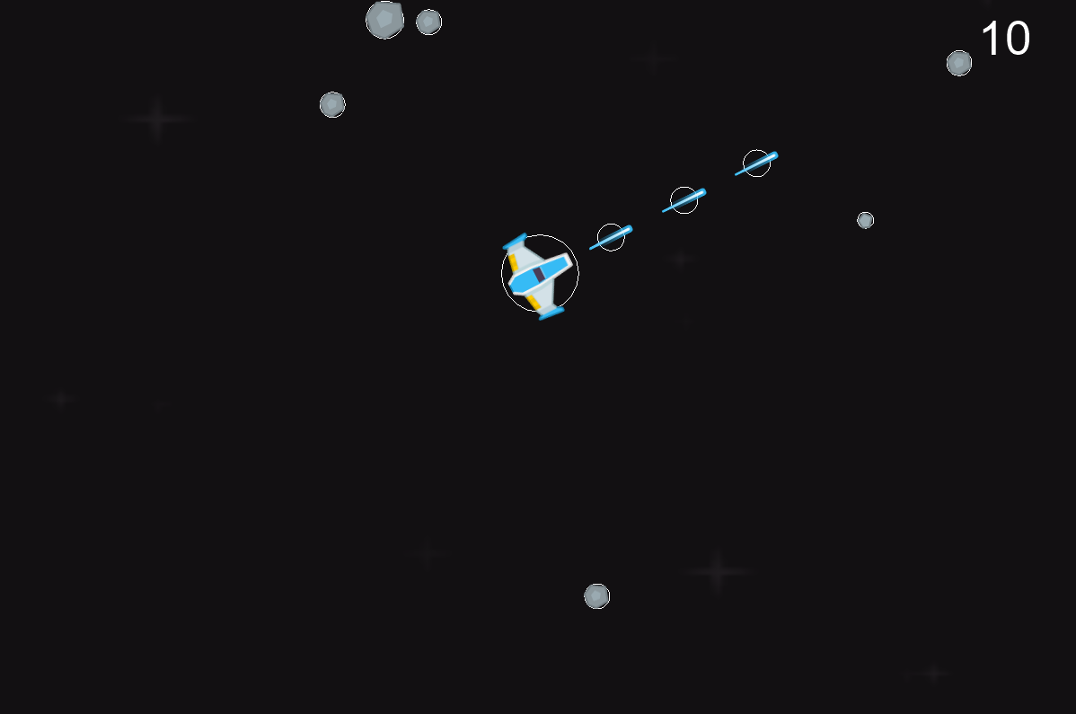
Úloha časť 4 - Laser
Do našej hry pridáme streľbu skrz tlačítko medzerník
Laser sa bude dať vystreliť raz za nejaký čas (napr. 0,5s)
Taktiež bude mať nejakú časovú životnosť a rýchlosť
Je potrebné vytvoriť novú triedu Laser dediacu so Spaceobject, pridať potrebné metódy (tick, kolíziu)
Po úspešnom trafení laserom do meteoritu zväč skóre o nejakú hondotu.

Slide 10
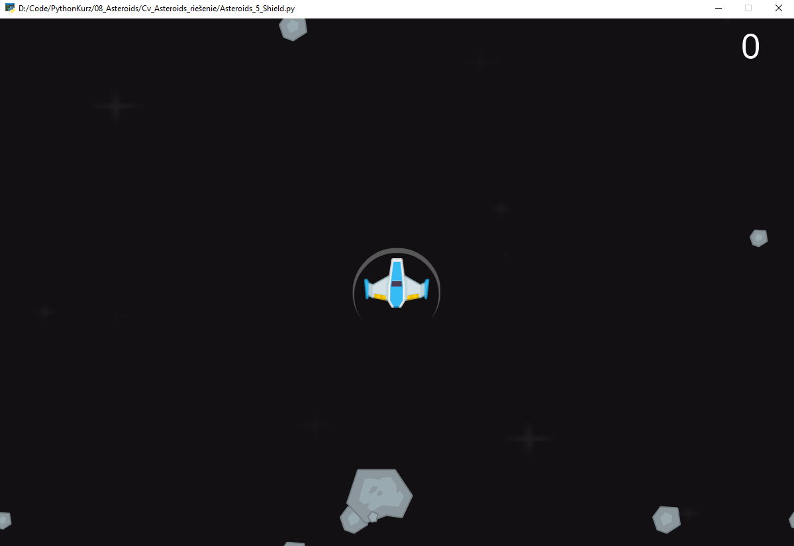
Úloha časť 5 - štít
Nakoniec pridáme po respawne 3sekundovú nesmrteľnosť v podobe štítu v prípade, že by sa na pozícii respawnu vyskytuje nejaký asteroid. Aby sme sa vyhli kolízii okamžite po respawne a mali možnosť uniknúť.
Na štít použijeme nový sprite a konštantu pre určenie životnosti štítu.
Štít je opäť triedou podedenou z triedy SpaceObject.
Pre loď je taktiež potrebný rovnaký timer ako pre štít ktorý bude určovať ako dlho bude loď nesmrteľná.
Tiež je potrebné sa zamyslieť aby štít mal vždy pozíciu lodi. Jedna možnosť je pridať metódu get_position()

Slide 11
Možné vylepšenia
Životy
Animácie ohňa (pohon lodi, výbuch po strele...)
Výpis GAME OVER / WIN
Bar vypisujúci životnosť štítu
Levely
Viac typov lodí, vylepšenia, ekonomika
Zvuky
MENU, nastavenia, pauza hry
Vytvorenie nových typov nepriateľov alebo prekážok.
Ukladanie/načítanie rozohranej hry
Možnosť pridať MULTIPLAYER
a mnoho ďalšieho...

Slide 12
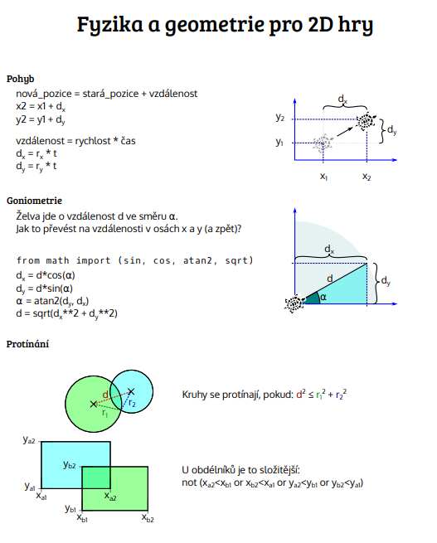
Ťaháčik

Slide 13

Ďakujem za pozornosť

